Slide 1

Mukavemet
Dr. Öğr. Üyesi Sinan Eraslan
İnşaat Mühendisliği

Slide 2
KAYNAKLAR
Beer, F. P., DeWolf, J. T., Mazurek D.F., Johnston R.E. Jr., 2012, Mechanics of Materials, Sixth Edition, McGraw-Hill Companies
Hibbeler, R. C. 2009, Mechanics of Materials, Seventh Edition.
Hibbeler, R. C. 2016, Engineering Mechanics, Fourteenth Edition.
Omurtag, M. H. 2005; Mukavemet II, Birsen Yayınevi, İstanbul
Omurtag, M. H. 2011; Mukavemet, 3. Baskı, Birsen Yayınevi, İstanbul
Bakioğlu, M. 2009; Cisimlerin Mukavemeti Cilt 2, Beta Basım Yayım Dağıtım A. Ş.,Çağaloğlu-İstanbul.
Zor M., Mukavemet Ders Notları, Dokuz Eylül Üniversitesi, Makine Mühendisliği Bölümü
Alchalabi N., Lecture Notes, Strength of Materials
Uyarı:
Bu ders notu; figürler, örnek problemler ve açıklamalar bakımından ağırlıklı olarak aşağıdaki temel kaynaklardan derlenmiştir:
Beer, F. P., DeWolf, J. T., Mazurek, D. F., Johnston, R. E. Jr. (2012), Mechanics of Materials, Sixth Edition, McGraw-Hill.
Hibbeler, R. C. (2016), Engineering Mechanics, Fourteenth Edition.
Omurtag, M. H. (2011), Mukavemet, 3. Baskı, Birsen Yayınevi, İstanbul.
Tüm içerikler yalnızca eğitim ve öğretim amaçlı kullanılmakta olup, ilgili telif hakları kaynak sahiplerine aittir.

Slide 3
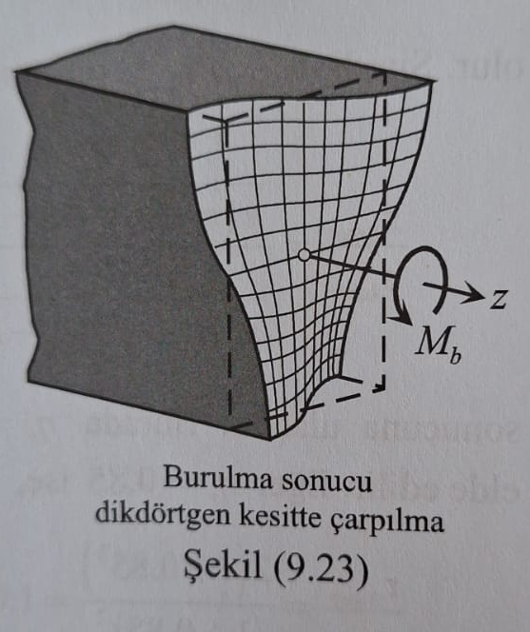
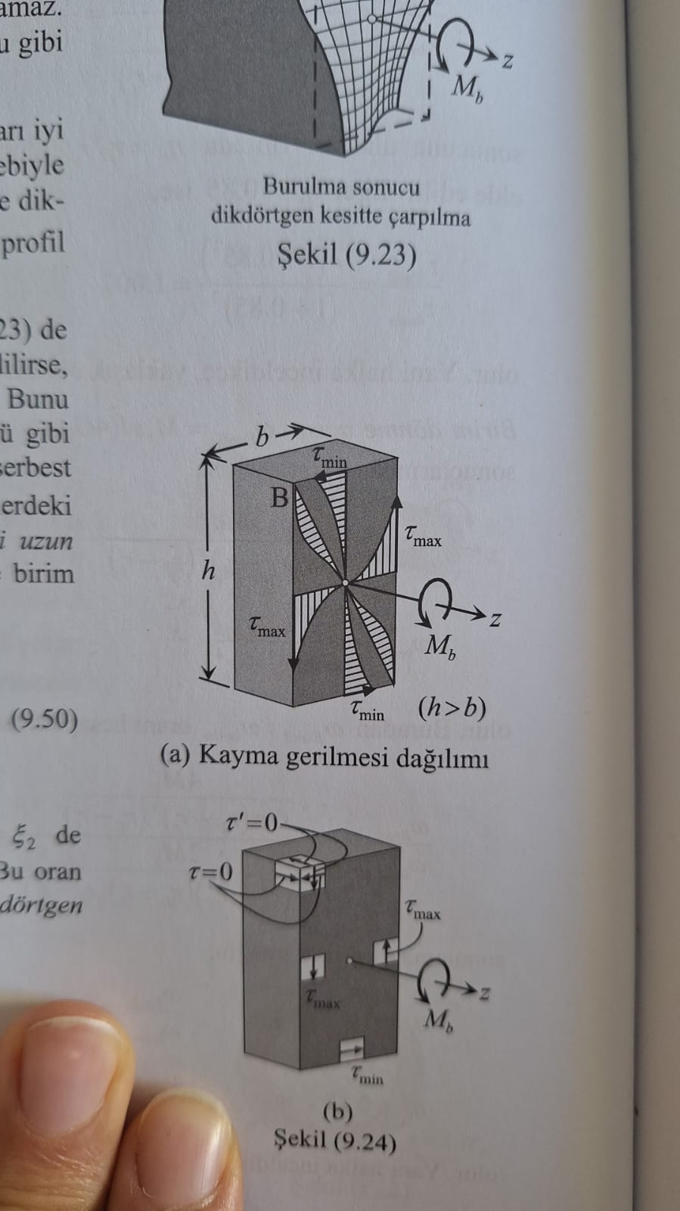
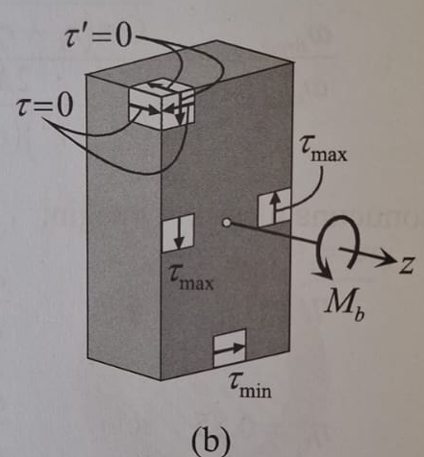
Dairesel Olmayan Kesitlerin Burulması
Dikdörtgen Kesitlerin Burulması
Burulmada elemanın dik kesiti daire veya dairesel halka değil ise genellikle kesitte oluşacak çarpılmalar ve kabarmalar nedeniyle kayma gerilmesi sıfırdan başlayarak kesit düzleminde doğrusal değişmez. O nedenle gerilme ve şekil değiştirme hesabında daha önce yapılan varsayımlar artık kullanılamaz. Gerilme dağılımı bazı kesitlerde oldukça karmaşık olur ve elastisite teorisi kapsamında incelenir.

Slide 4
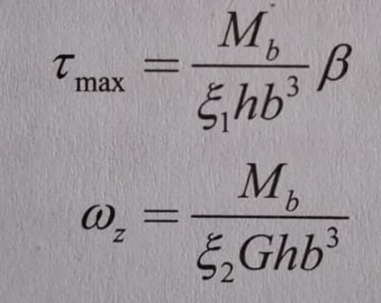
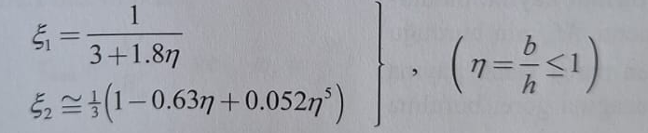
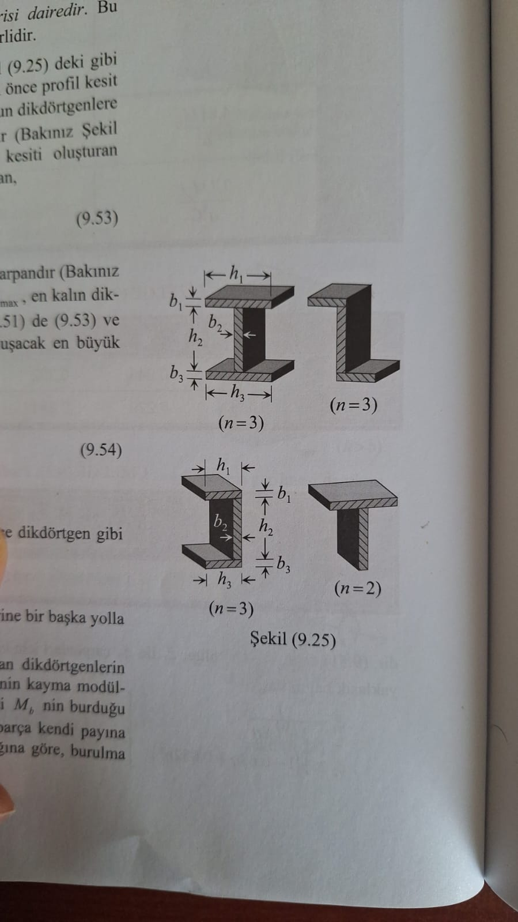
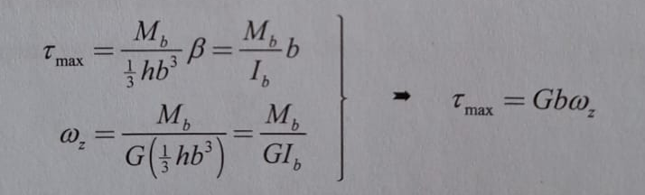
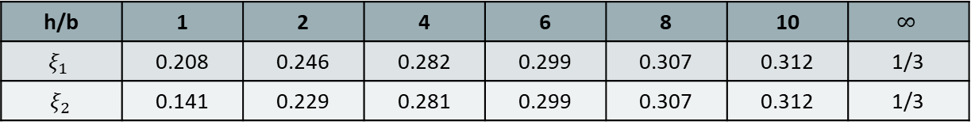
Dikdörtgen Kesitlerin Burulması
Dikdörtgen kesitlerde dikkat edilirse kesit köşelerinde hem kayma gerilmesi hem de kayma açısı sıfırdır. En büyük kayma gerilmeleri uzun kenarın ortasında meydana gelir. En büyük kayma gerilmesi ile birim dönme açısı;
şeklinde yazılır. Dikdörtgen kesit için $β=b$ ve $ξ_{1},ξ_{2}$ h/b oranına bağlı çizelgeden alınan (veya yaklaşık olarak hesaplanan) bir sabit değerdir.
h/b | 1 | 2 | 4 | 6 | 8 | 10 | $$∞$$
$$ξ_{1}$$ | 0.208 | 0.246 | 0.282 | 0.299 | 0.307 | 0.312 | 1/3
$ξ_{2}$ | 0.141 | 0.229 | 0.281 | 0.299 | 0.307 | 0.312 | 1/3
Dikdörtgen kesit h/b 10 dan büyük olursa bu tip ince dikdörtgen kesitler için $ξ_{1},ξ_{2}$ 1/3 olacağından;

Slide 5
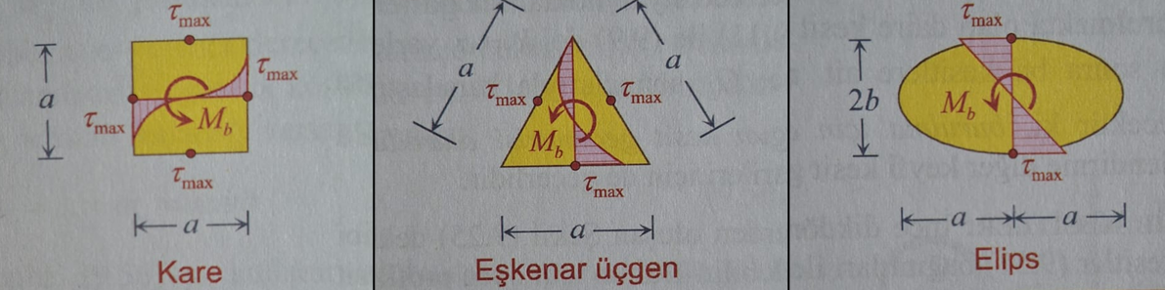
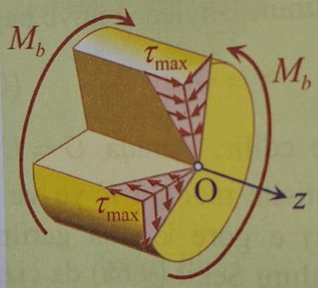
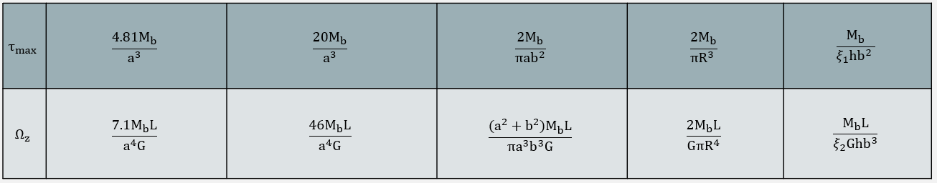
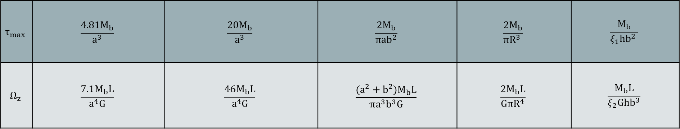
Bazı kesitlerde burulma
Dikdörtgen kesitlerin yanı sıra diğer bazı kesitlerde burulma halinde en büyük kayma gerilmesi ile birim dönme açısı;
Daire
Dikdörtgen
$$τ_{max}$$ | $$\frac{4.81M_{b}}{a^{3}}$$ | $$\frac{20M_{b}}{a^{3}}$$ | $$\frac{2M_{b}}{{πab}^{2}}$$ | $$\frac{{2M}_{b}}{{πR^{3}}^{ }}$$ | $$\frac{M_{b}}{{ξ_{1}hb^{2}}^{ }}$$
$$Ω_{z}$$ | $$\frac{7.1M_{b}L}{a^{4}G}$$ | $$\frac{46M_{b}L}{a^{4}G}$$ | $$\frac{(a^{2}+b^{2})M_{b}L}{{πa^{3}b}^{3}G}$$ | $$\frac{2M_{b}L}{GπR^{4}}$$ | $$\frac{M_{b}L}{ξ_{2}Ghb^{3}}$$

Slide 6
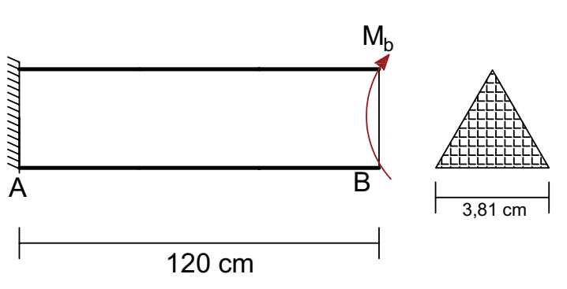
Örnek
Şekildeki gibi alüminyum bir kesitte $τ_{em}=5516 N/cm^{2}$ ve $Ω_{em}=0.02 rad$ olduğuna göre taşınabilecek en büyük Mb momentini bulunuz. Ayrıca aynı kesit alanına sahip dairesel ve kare bir kesitte bu şartlarda taşınabilecek burulma momentlerini hesaplayarak kıyaslayınız. $G=2,758x{10}^{6} N/{cm}^{2}$

Slide 7
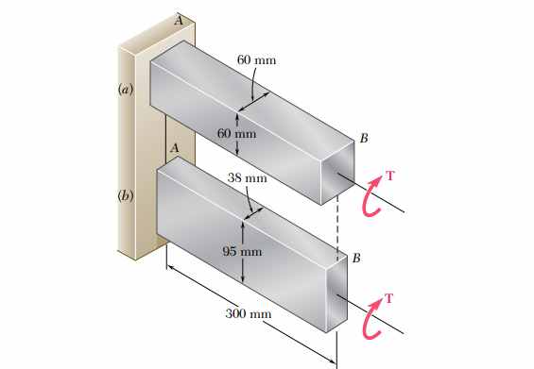
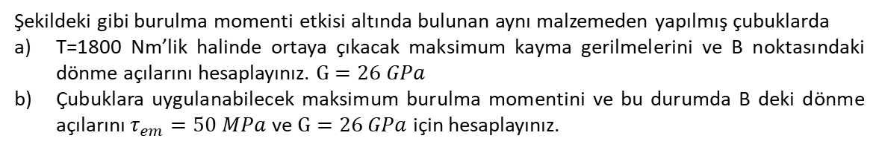
Örnek
Şekildeki gibi burulma momenti etkisi altında bulunan aynı malzemeden yapılmış çubuklarda
T=1800 Nm’lik halinde ortaya çıkacak maksimum kayma gerilmelerini ve B noktasındaki dönme açılarını hesaplayınız. $G=26 GPa$
Çubuklara uygulanabilecek maksimum burulma momentini ve bu durumda B deki dönme açılarını $τ_{em}=50 MPa$ ve $G=26 GPa$ için hesaplayınız.

Slide 8
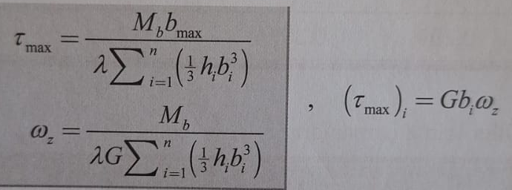
Profil Kesitlerin Burulması
Dikdörtgen kesit h/b 10 dan büyük olursa bu tip ince dikdörtgen kesitler için $ξ_{1},ξ_{2}$ 1/3 olacağından;
Bu tip kesitlerde en büyük kayma gerilmesi en kalın dikdörtgenin uzun kenarının orta noktasında olacaktır. Bileşik bir profil kesitin burulma rijitliği o kesiti oluşturan ince dikdörtgen kesitlerin burulma rijitliklerinin toplamına eşittir.

Slide 9
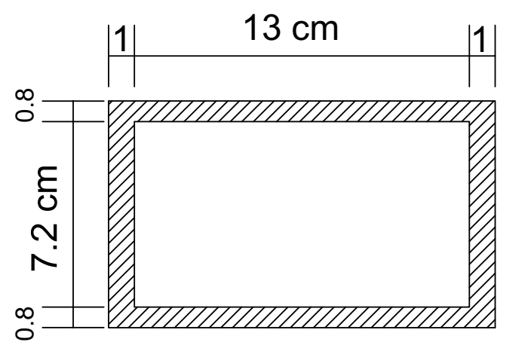
Örnek
Şekildeki kesitin emniyetle taşıyabileceği burulma momenti Mb’yi hesaplayınız. Bu moment için w birim dönme açısını hesaplayınız. $τ_{em}=100 MPa$ ve $G=80 GPa$.

Slide 10
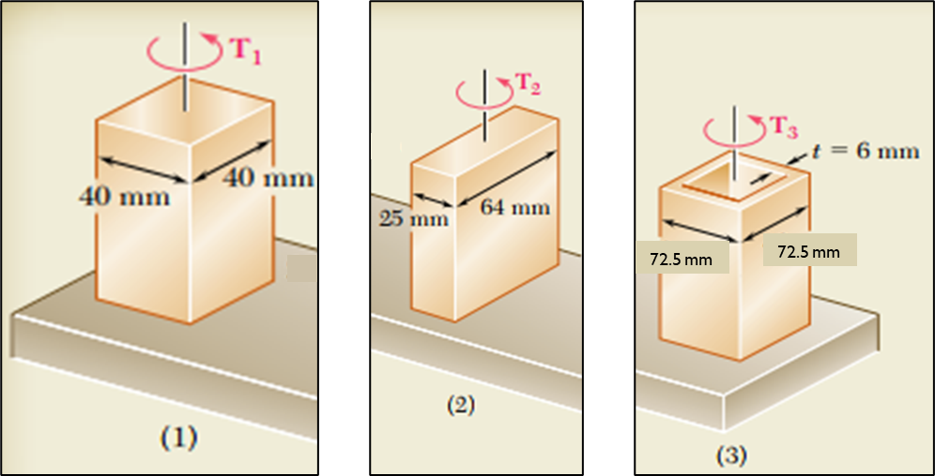
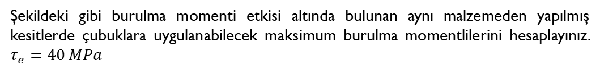
Örnek
Şekildeki gibi burulma momenti etkisi altında bulunan aynı malzemeden yapılmış kesitlerde çubuklara uygulanabilecek maksimum burulma momentlilerini hesaplayınız. $τ_{e}=40 MPa$

Slide 11
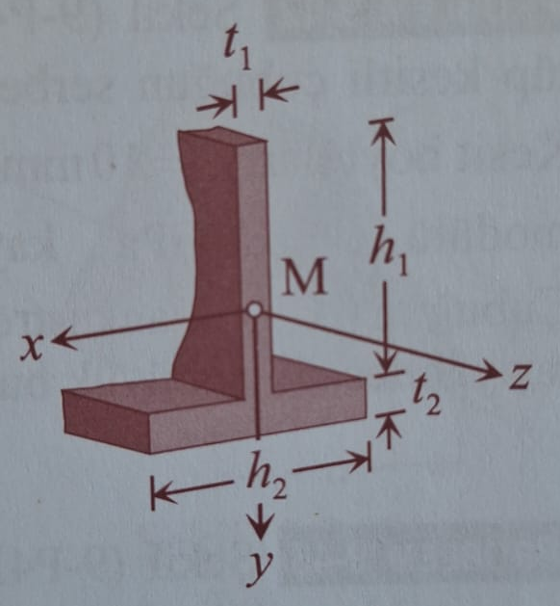
Örnek
Şekildeki gibi bir T kesitte birim dönme açısı $ω=0.001 rad/s$ ile sınırlandırılmıştır.
$τ_{e}=70 MPa$ve $G=80 GPa$olduğuna göre kesitin taşıyabileceği maksimum burulma momentini hesaplayınız.
$h_{1}=150 mm$, $h_{2}=120 mm$, $t_{1}=10 mm$, $t_{2}=12 mm$. (694867 Nmm)

Slide 12
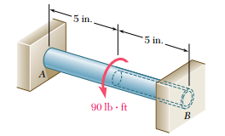
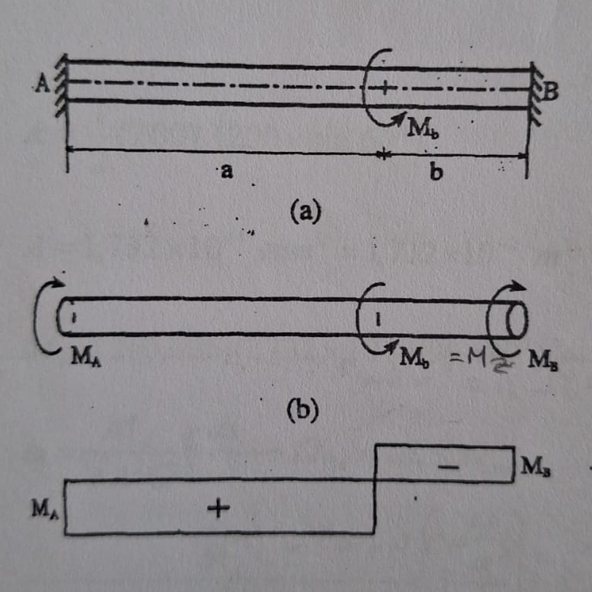
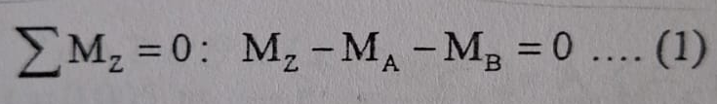
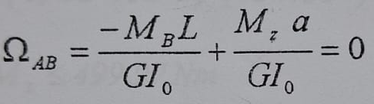
Burulmada Bağları Nedeniyle Statikçe Belirsiz Problemler
Statikçe belirsiz sistemlerde burulma durumu yaygın bir problemdir. Statikçe belirsiz sistemlerde denge denklemleri sistemi çözmek için yetersizdir. Ekstra sahip olunan bir uygunluk şartı ve süperpozisyon yöntemi kullanılarak sistem çözülür.
Statikçe belirsiz sistemlerde amaç mesnet tepkilerini bularak burulma moment diyagramını çizmek ve gerekli burulma problemini çözmektir.
B mesnedi kaldırılıp M_{B} mesnet reaksiyonu dış moment olarak etki ettirilebilir.
Uygunluk şartı ise B ve A mesnetlerinin birbirlerine göre dönmesinin sıfır olmasıdır.

Slide 13
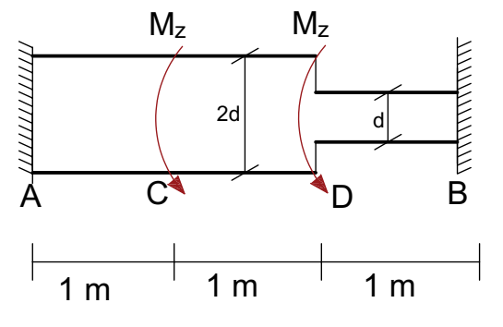
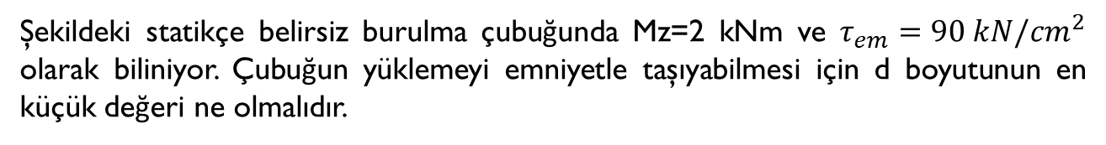
Örnek
Şekildeki statikçe belirsiz burulma çubuğunda Mz=2 kNm ve $τ_{em}=90 kN/{cm}^{2}$ olarak biliniyor. Çubuğun yüklemeyi emniyetle taşıyabilmesi için d boyutunun en küçük değeri ne olmalıdır.

Slide 14
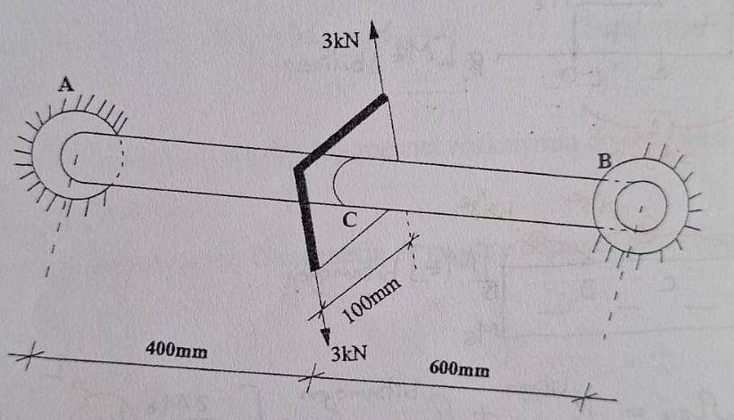
Örnek
40 mm çapında çelik bir mil A ve B uçlarından ankastre mesnetlenmiştir. Eğer şekildeki gibi bir kuvvet çiftine maruz bırakılırsa milde oluşacak maksimum kayma gerilmesini bulunuz. G_{ç}=744,66 MPa , M_{z}=3x100=300 kNmm.

